Slide 1
도로기하구조설계
아우토반 김동수 20627433
김승일 20627488
이상재 20627792
전재문 20627912

Slide 2
목 차
도로 설계 계획
설계계획
설계속도
설계차량
지형 측량 실시
종단측량야장
횡단측량야장
종단지형도
횡단지형도
종단 곡선 설치
최대 종단경사
종곡선 설치 계획
토공량 산출
종단계획고
횡단시공단면도
토량계산표
토적도 (MASS CURVE)

Slide 3
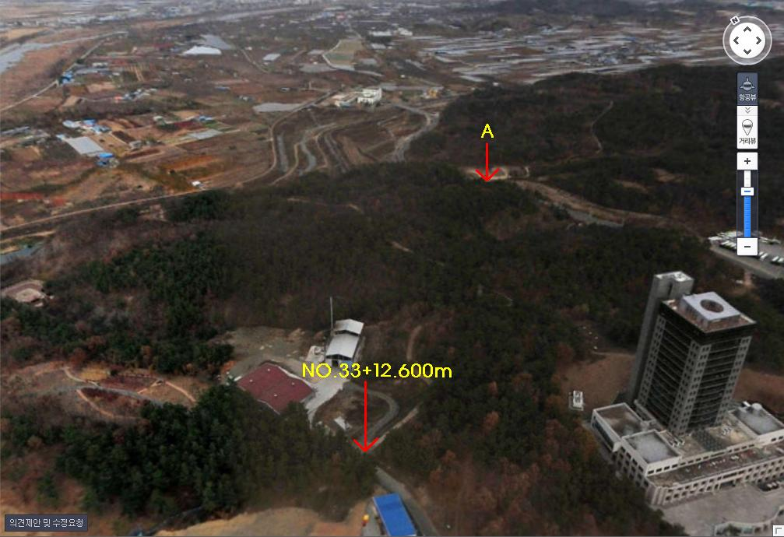
도로 설계 계획
종합복지센터의 완공과 일반시민들의 사용개방으로 북문에서 진입해오는 이용자들의 편의를 위해 진입로가 필요하다고 판단.
야산을 개간하여 단순 진입로 역할 뿐만 아닌 교내 산책로 역할.

Slide 4
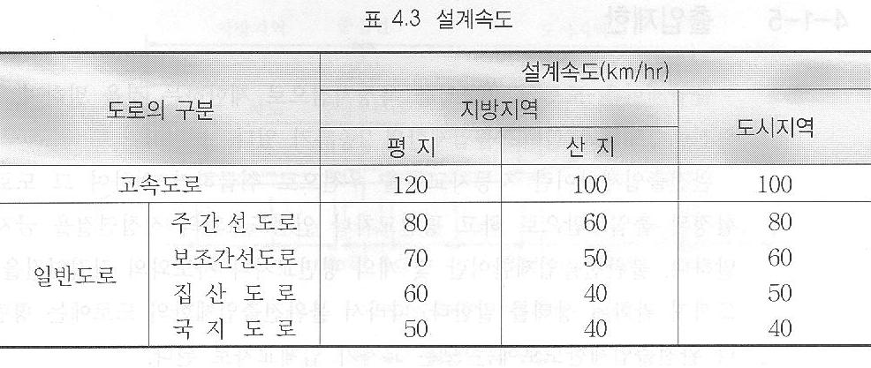
설계 속도
도로 종류별 최소 설계속도에 의하여 40kph로 결정.

Slide 5
설계 차량
교직원, 본교 학생 및 인근 지역주민들이 사용하기 때문에 승용차량이 많이 이용할 것이라 판단.
소형 자동차 | 길이 | 폭 | 높이 | 축거 | 앞내민길이 | 뒷내민길이 | 최소반경회전
 | 4.7 | 1.7 | 2.0 | 2.7 | 0.8 | 1.2 | 6.0

Slide 6
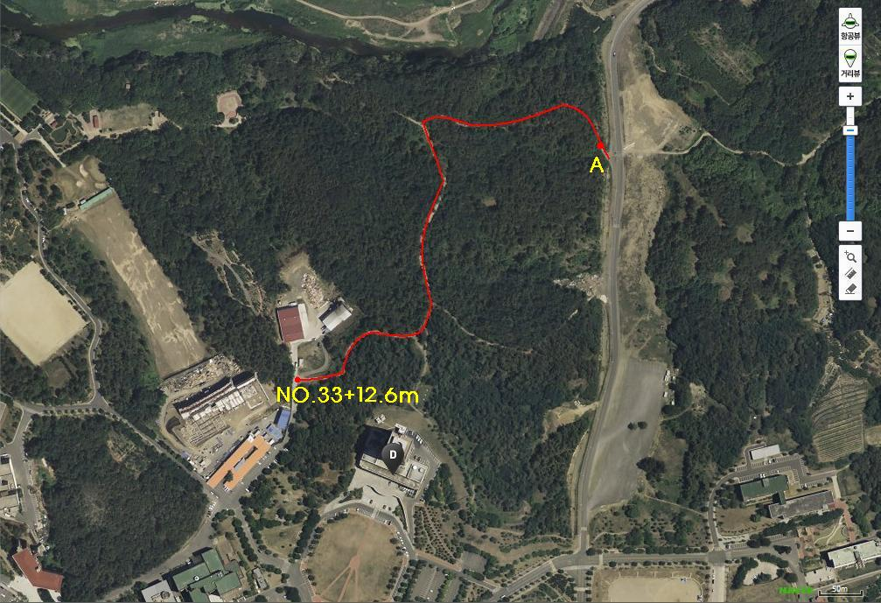
종·횡단 측량
대구대 북문(금호방면) ←→ 대구대 종합복지센터
종단 거리 : 672.8m
A점 지반 고 : 50.0m
측점 간격 : 20m
계획도로 폭 : 8m

Slide 7
종, 횡단 측량시 유의사항
횡단측량의 범위는 노선측량의 경우 도로 폭 이상측정.
전/후 측점 사이에 지형변화가 큰 곳이 있으면 변곡점을 설치하여 추가적으로 측정.
기고식으로 측정 시 오차가 증가할 수 있으므로 적당한 지점에 전환점을 설치하여 기계를 옮기면서 측량.
종단측량에서 진행거리가 멀면 약 1km마다 검조점을 설치하여 검측 실시.

Slide 8
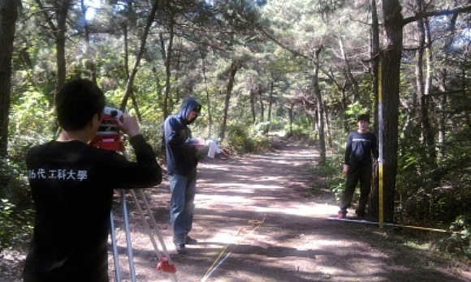
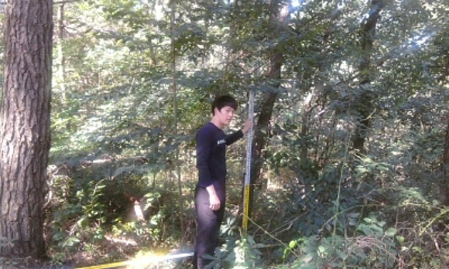
종·횡단 측량 실시

Slide 9
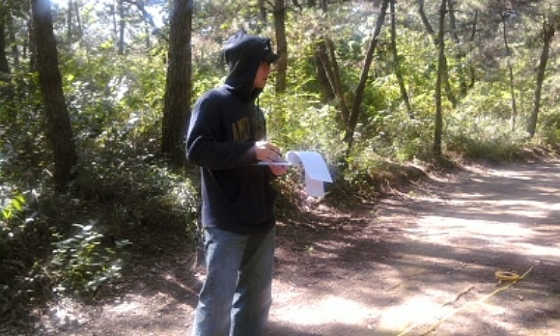
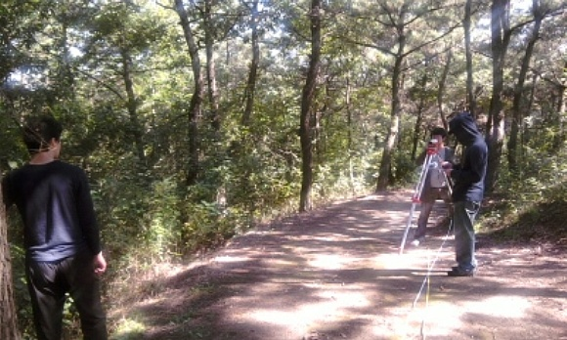
종·횡단 측량 실시

Slide 10
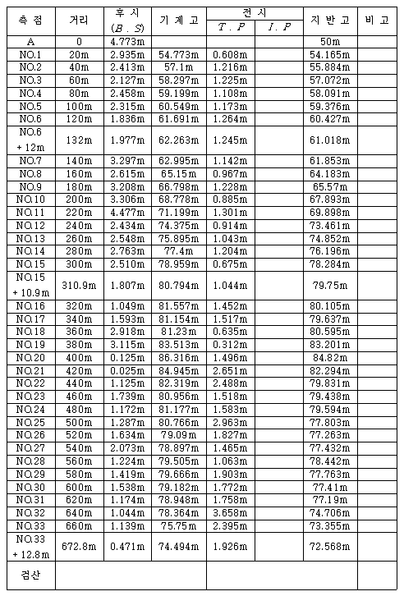
종단 측량 야장

Slide 11
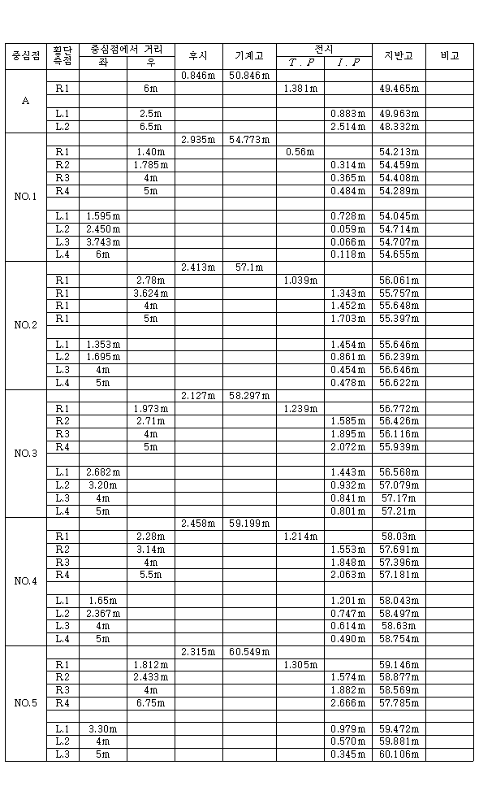
횡단 측량 야장

Slide 12
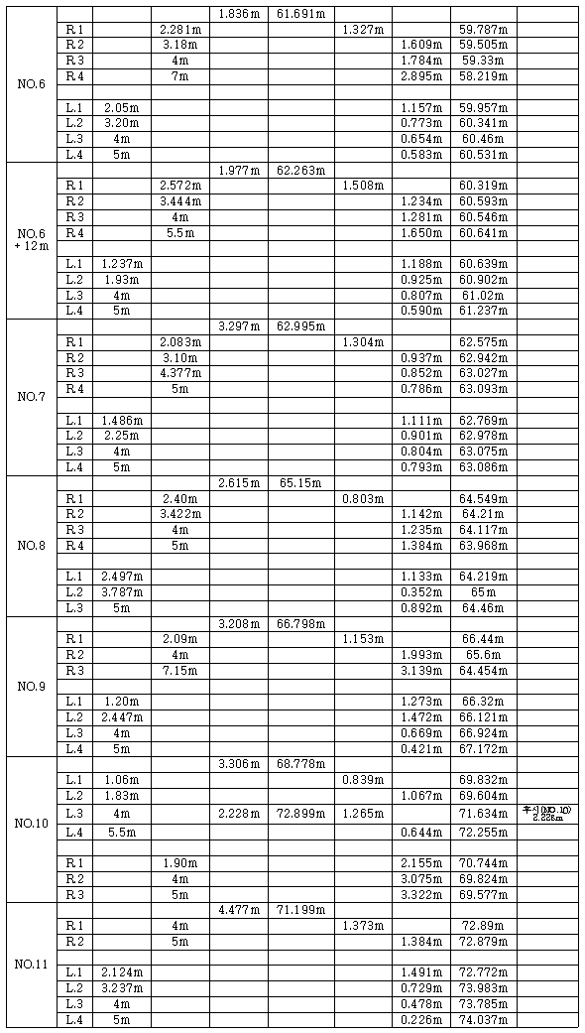
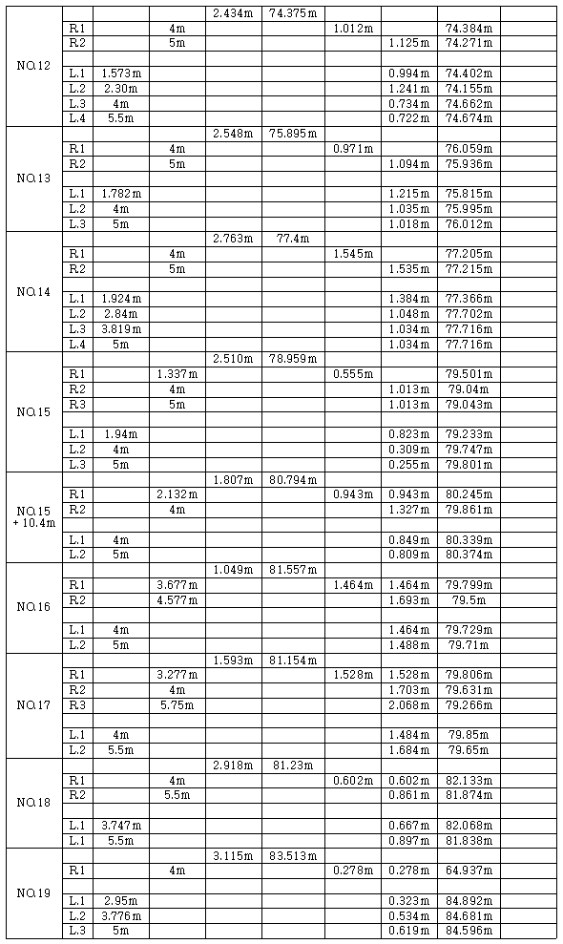

Slide 13
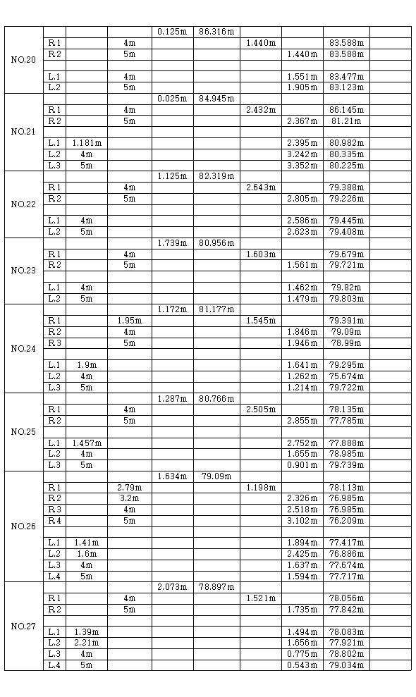
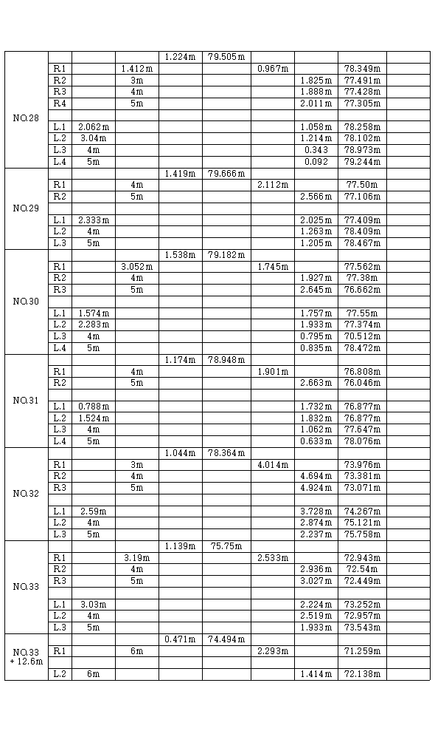

Slide 14
종단면도(CAD)

Slide 15
횡단 지형도(CAD)

Slide 25
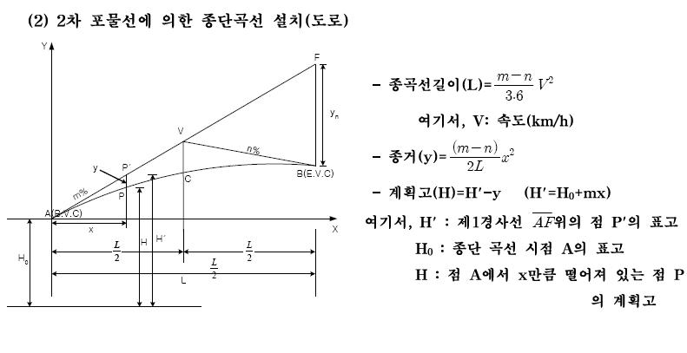
종단곡선 설치

Slide 26
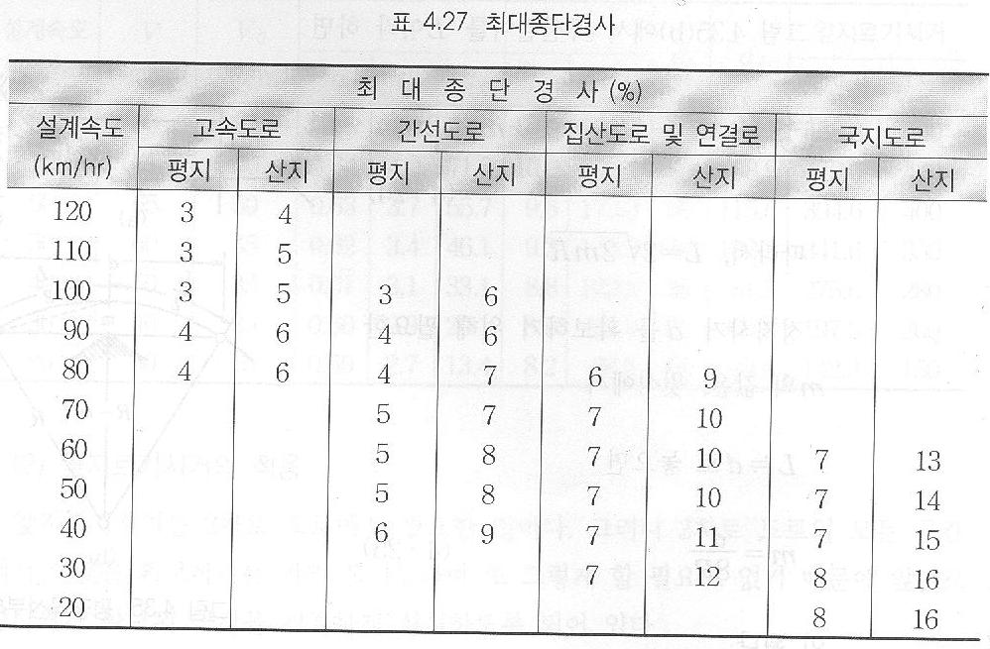
최대 종단경사 설계

Slide 27
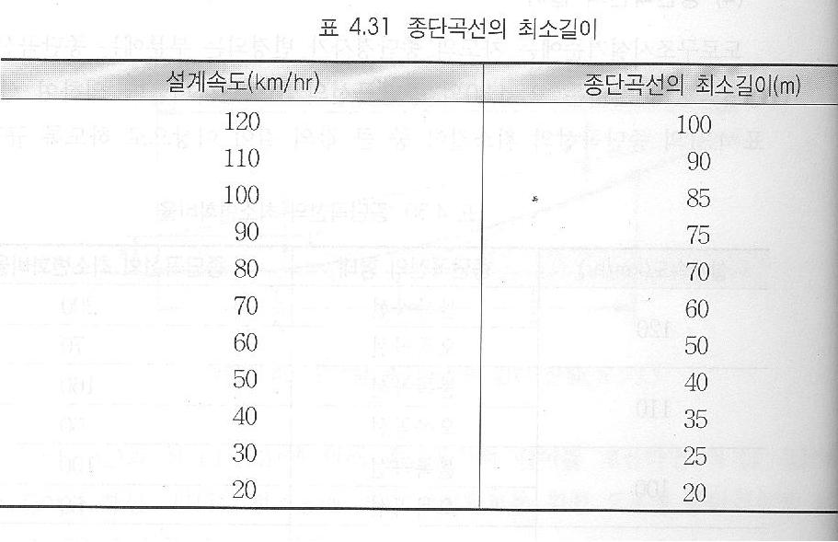
종단곡선 설치 계획

Slide 28
종단곡선 위치 선정
오르막 경사 9.2%
내리막 경사 3.9%, 3.4%
3.9% -> 3.4% 구간은 차량에 영향을 주지 않는다고
판단하여 곡선설치 무시.

Slide 29
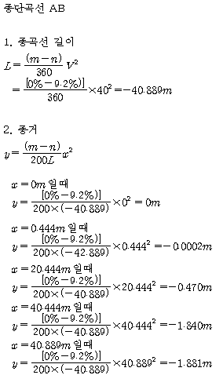
종단곡선 AB

Slide 30
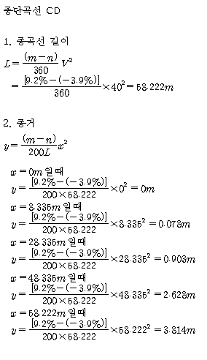
종단곡선 CD

Slide 31
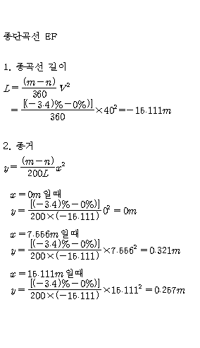
종단곡선 EF

Slide 32
종단곡선 설치 후

Slide 33
절, 성토 높이
측점 | 지반고(m) | 절, 성토고(m) | 예상 계획고(m)
A | 50m | 0.470 | 49.530
NO.1 | 54.165m | -2.325 | 56.490
NO.2 | 55.884m | -2.210 | 58.094
NO.3 | 57.072m | -1.275 | 58.347
NO.4 | 58.091m | 0.788 | 57.303
NO.5 | 59.376m | -0.093 | 59.469
NO.6 | 60.427m | 1.172 | 59.255
NO.6+12m | 61.018m | 1.542 | 59.476
NO.7 | 61.853m | 0.122 | 61.731
NO.8 | 64.183m | 0.311 | 63.872
NO.9 | 65.57m | -0.832 | 66.402
NO.10 | 67.893m | -1.416 | 69.309
NO.11 | 69.898m | -2.755 | 72.653
NO.12 | 73.461m | -2.438 | 75.899

Slide 34
절, 성토 높이
측점 | 지반고 | 절, 성토고 | 예상 계획고
NO.13 | 74.852m | -2.106 | 76.958
NO.14 | 76.196m | -1.828 | 78.024
NO.15 | 78.284m | -1.826 | 80.110
NO.15+10.9m | 79.75m | -1.588 | 81.338
NO.16 | 80.105m | -0.349 | 80.454
NO.17 | 79.637m | 1.330 | 78.307
NO.18 | 80.595m | 0.097 | 80.498
NO.19 | 83.201m | -2.570 | 85.771
NO.20 | 84.82m | -1.933 | 86.753
NO.21 | 82.294m | -0.091 | 82.385
NO.22 | 79.831m | 0.487 | 79.344
NO.23 | 79.438m | -0.518 | 79.956
NO.24 | 79.594m | -0.891 | 80.485
NO.25 | 77.803m | 0.000 | 77.803

Slide 35
절, 성토 높이
측점 | 지반고(m) | 절, 성토고(m) | 예상 계획고(m)
NO.26 | 77.263m | -0.507 | 77.770
NO.27 | 77.432m | -1.816 | 79.248
NO.28 | 78.442m | -2.677 | 81.119
NO.29 | 77.763m | -2.893 | 80.656
NO.30 | 77.41m | -3.360 | 80.770
NO.31 | 77.19m | -3.476 | 80.666
NO.32 | 74.706m | -1.562 | 76.268
NO.33 | 73.355m | -1.007 | 74.362
NO.33+12.8m | 72.568m | -0.064 | 72.632

Slide 36
횡단면도
측정한 횡단 지형도에 종단면도의 계획고에 맞게 시공단면을 설치.
시공단면의 성토고는 1:1.5, 절토고는 1:1 의 경사로 하므로서 시공후 사면의 안정을 고려.
도로면의 중심(중앙부)를 경사 2%로 올려주므로서 우수시에 도로상의 자연배수가 일어나게끔 설계.
토공량 산출을 위하여 횡단지형도와 시공단면이 만나지 않는 부분은 추가 측량을 실시.

Slide 37
추가 횡단측량 실시
종단곡선에서 계획고에 맞게 횡단면도에 시공단면을 설치.
시공단면과 횡단지형도가 만나지 않아 토공량을 산출 불가능.
추가 측량을 실시.
기존에 종.횡단 측량시 표시한 지점에서 추가로 횡단 길이를 연장하여 측량 실시.

Slide 57
토공량 최적화
종단 경사를 설치하고 종단 계획고에 대해 횡단 시공단면을 결정한 후 토공량을 산출하였을때 성토량과 절토량의 차이가 0에 가까워야 공사비 절감등의 이득을 얻을수 있다.
따라서 여러 번의 반복 작업을 통해 최적화된 계획고를 결정하고 토공량을 산출한다.

Slide 58
계획고 1.

Slide 59
거리(m) | 지점 | 절토 |  | 성토 |  |  |  | 차인토량(㎥) | 누가토량(㎥)
 |  | 면적(㎡) | 체적(㎥) | 면적(㎡) | 체적(㎥) | 토량변화율(C) | 보정토량(1/C)
0 | A | 0.000 | 0.000 | 15.510 | 0.000 | 0.9 | 0.000 | 0.000 | 0.000
20 | NO.1 | 9.644 | 96.440 | 0.000 | 155.100 | 0.9 | 172.333 | -75.893 | -75.893
20 | NO.2 | 5.083 | 147.270 | 0.045 | 0.450 | 0.9 | 0.500 | 146.770 | 70.877
20 | NO.3 | 0.931 | 60.140 | 3.826 | 38.708 | 0.9 | 43.009 | 17.131 | 88.008
20 | NO.4 | 0.000 | 9.310 | 9.039 | 128.651 | 0.9 | 142.946 | -133.636 | -45.628
20 | NO.5 | 0.000 | 0.000 | 15.243 | 242.819 | 0.9 | 269.799 | -269.799 | -315.427
20 | NO.6 | 0.000 | 0.000 | 25.538 | 407.808 | 0.9 | 453.120 | -453.120 | -768.547
12 | NO.6+12m | 0.000 | 0.000 | 29.623 | 330.964 | 0.9 | 367.738 | -367.738 | -1136.285
8 | NO.7 | 0.000 | 0.000 | 24.646 | 217.074 | 0.9 | 241.194 | -241.194 | -1377.478
20 | NO.8 | 0.000 | 0.000 | 17.480 | 421.260 | 0.9 | 468.067 | -468.067 | -1845.545
20 | NO.9 | 0.000 | 0.000 | 28.316 | 457.962 | 0.9 | 508.847 | -508.847 | -2354.392
20 | NO.10 | 0.328 | 3.276 | 9.004 | 373.207 | 0.9 | 414.674 | -411.398 | -2765.790
20 | NO.11 | 0.000 | 3.276 | 10.759 | 197.632 | 0.9 | 219.591 | -216.315 | -2982.105
20 | NO.12 | 7.068 | 70.680 | 0.000 | 107.588 | 0.9 | 119.542 | -48.862 | -3030.968
20 | NO.13 | 3.606 | 106.742 | 0.044 | 0.435 | 0.9 | 0.483 | 106.259 | -2924.709
20 | NO.14 | 1.064 | 46.702 | 2.361 | 24.044 | 0.9 | 26.716 | 19.986 | -2904.722
20 | NO.15 | 4.797 | 58.614 | 0.000 | 23.609 | 0.9 | 26.232 | 32.382 | -2872.341
10.9 | NO.15+10.9m | 8.342 | 71.609 | 0.000 | 0.000 | 0.9 | 0.000 | 71.609 | -2800.731
9.1 | NO.16 | 3.614 | 54.398 | 0.349 | 1.590 | 0.9 | 1.766 | 52.632 | -2748.099
20 | NO.17 | 0.000 | 36.138 | 26.411 | 267.608 | 0.9 | 297.342 | -261.204 | -3009.304
20 | NO.18 | 0.000 | 0.000 | 23.275 | 496.866 | 0.9 | 552.073 | -552.073 | -3561.377
20 | NO.19 | 2.043 | 20.433 | 0.008 | 232.827 | 0.9 | 258.697 | -238.264 | -3799.641
20 | NO.20 | 0.000 | 20.433 | 13.566 | 135.733 | 0.9 | 150.814 | -130.381 | -3930.022
20 | NO.21 | 0.270 | 2.701 | 19.002 | 325.676 | 0.9 | 361.862 | -359.161 | -4289.183
20 | NO.22 | 0.000 | 2.701 | 41.865 | 608.666 | 0.9 | 676.296 | -673.595 | -4962.778
20 | NO.23 | 0.000 | 0.000 | 21.945 | 638.094 | 0.9 | 708.993 | -708.993 | -5671.771
20 | NO.24 | 0.000 | 0.000 | 14.885 | 368.294 | 0.9 | 409.216 | -409.216 | -6080.987
20 | NO.25 | 0.000 | 0.000 | 41.351 | 562.355 | 0.9 | 624.839 | -624.839 | -6705.826
20 | NO.26 | 0.000 | 0.000 | 36.531 | 778.813 | 0.9 | 865.348 | -865.348 | -7571.173
20 | NO.27 | 0.000 | 0.000 | 10.975 | 475.058 | 0.9 | 527.842 | -527.842 | -8099.016
20 | NO.28 | 6.491 | 64.907 | 0.310 | 112.853 | 0.9 | 125.392 | -60.485 | -8159.501
20 | NO.29 | 4.181 | 106.721 | 0.885 | 11.952 | 0.9 | 13.280 | 93.441 | -8066.060
20 | NO.30 | 7.458 | 116.393 | 0.000 | 8.851 | 0.9 | 9.834 | 106.559 | -7959.501
20 | NO.31 | 12.566 | 200.239 | 0.000 | 0.000 | 0.9 | 0.000 | 200.239 | -7759.262
20 | NO.32 | 0.304 | 128.704 | 30.284 | 302.837 | 0.9 | 336.486 | -207.782 | -7967.044
20 | NO.33 | 0.000 | 3.044 | 19.993 | 502.767 | 0.9 | 558.630 | -555.586 | -8522.630
12.6 | NO.33+12.6m | 0.000 | 0.000 | 13.113 | 208.565 | 0.9 | 231.739 | -231.739 | -8754.368
672.6 |  |  | 1430.872 |  | 9166.716 |  | 10185.240 | -8754.368

Slide 60
계획고 2.

Slide 61
거리(m) | 지점 | 절토 |  | 성토 |  |  |  | 차인토량(㎥) | 누가토량(㎥)
 |  | 면적(㎡) | 체적(㎥) | 면적(㎡) | 체적(㎥) | 토량변화율(C) | 보정토량(1/C)
20 | A | 0.000 |  | 3.454
20 | NO.1 | 30.152 | 301.516 | 0.000 | 34.537 | 0.9 | 39.247 | 262.269 | 262.269
20 | NO.2 | 23.730 | 538.813 | 0.000 | 0.000 | 0.9 | 0.000 | 538.813 | 801.082
20 | NO.3 | 14.463 | 381.928 | 0.000 | 0.000 | 0.9 | 0.000 | 381.928 | 1183.010
20 | NO.4 | 8.728 | 231.910 | 0.000 | 0.000 | 0.9 | 0.000 | 231.910 | 1414.920
20 | NO.5 | 5.137 | 138.653 | 0.726 | 7.256 | 0.9 | 8.245 | 130.408 | 1545.328
20 | NO.6 | 0.795 | 59.320 | 3.694 | 44.199 | 0.9 | 50.226 | 9.094 | 1554.422
12 | NO.6+12m | 0.000 | 4.768 | 7.890 | 69.508 | 0.9 | 78.986 | -74.218 | 1480.204
8 | NO.7 | 0.173 | 0.692 | 3.774 | 46.656 | 0.9 | 53.018 | -52.326 | 1427.878
20 | NO.8 | 2.939 | 31.115 | 0.240 | 40.132 | 0.9 | 45.605 | -14.490 | 1413.388
20 | NO.9 | 0.522 | 34.608 | 6.168 | 64.080 | 0.9 | 72.818 | -38.210 | 1375.178
20 | NO.10 | 15.144 | 156.659 | 0.000 | 61.684 | 0.9 | 70.095 | 86.564 | 1461.742
20 | NO.11 | 6.782 | 219.258 | 0.001 | 0.010 | 0.9 | 0.011 | 219.247 | 1680.988
20 | NO.12 | 28.121 | 349.031 | 0.000 | 0.010 | 0.9 | 0.011 | 349.020 | 2030.008
20 | NO.13 | 15.263 | 433.842 | 0.000 | 0.000 | 0.9 | 0.000 | 433.842 | 2463.850
20 | NO.14 | 15.254 | 305.173 | 0.000 | 0.000 | 0.9 | 0.000 | 305.173 | 2769.023
20 | NO.15 | 24.268 | 395.219 | 0.000 | 0.000 | 0.9 | 0.000 | 395.219 | 3164.242
10.9 | NO.15+10.9m | 28.088 | 285.341 | 0.000 | 0.000 | 0.9 | 0.000 | 285.341 | 3449.583
9.1 | NO.16 | 19.914 | 218.409 | 0.000 | 0.000 | 0.9 | 0.000 | 218.409 | 3667.992
20 | NO.17 | 1.242 | 211.559 | 3.208 | 32.076 | 0.9 | 36.450 | 175.109 | 3843.101
20 | NO.18 | 0.000 | 12.422 | 3.448 | 66.553 | 0.9 | 75.628 | -63.206 | 3779.895
20 | NO.19 | 10.284 | 102.843 | 0.000 | 34.477 | 0.9 | 39.178 | 63.665 | 3843.559
20 | NO.20 | 15.703 | 259.868 | 0.000 | 0.000 | 0.9 | 0.000 | 259.868 | 4103.427
20 | NO.21 | 0.315 | 160.172 | 18.720 | 187.201 | 0.9 | 212.728 | -52.556 | 4050.871
20 | NO.22 | 0.000 | 3.147 | 40.992 | 597.124 | 0.9 | 678.550 | -675.403 | 3375.468
20 | NO.23 | 0.000 | 0.000 | 15.695 | 566.875 | 0.9 | 644.176 | -644.176 | 2731.292
20 | NO.24 | 0.327 | 3.272 | 7.970 | 236.651 | 0.9 | 268.922 | -265.650 | 2465.642
20 | NO.25 | 0.000 | 3.272 | 28.591 | 365.609 | 0.9 | 415.465 | -412.193 | 2053.450
20 | NO.26 | 0.000 | 0.000 | 22.809 | 514.003 | 0.9 | 584.094 | -584.094 | 1469.355
20 | NO.27 | 0.053 | 0.532 | 7.834 | 306.432 | 0.9 | 348.218 | -347.686 | 1121.669
20 | NO.28 | 3.557 | 36.104 | 1.302 | 91.357 | 0.9 | 103.815 | -67.711 | 1053.958
20 | NO.29 | 0.386 | 39.434 | 10.484 | 117.854 | 0.9 | 133.925 | -94.491 | 959.467
20 | NO.30 | 0.031 | 4.168 | 10.336 | 208.192 | 0.9 | 236.582 | -232.414 | 727.053
20 | NO.31 | 0.177 | 2.074 | 11.750 | 220.859 | 0.9 | 250.976 | -248.902 | 478.151
20 | NO.32 | 0.000 | 1.768 | 54.233 | 659.835 | 0.9 | 749.813 | -748.045 | -269.893
20 | NO.33 | 0.000 | 0.000 | 27.247 | 814.798 | 0.9 | 925.907 | -925.907 | -1195.800
12.6 | NO.33+12.6m | 0.000 | 0.000 | 15.034 | 266.368 | 0.9 | 302.691 | -302.691 | -1498.491
692.6 |  |  | 4926.890 |  | 5654.335 |  | 6425.381 | -1498.491

Slide 62
1차 계획에서 누적 토량이 -8754.367m3 으로 나왔으며 이는 공사구간에 8754.367m3 량의 성토량이 필요하므로 다른 곳에서 흙을 사들여 와야 한다. 따라서 부적합.
2차 계획에서 1차 계획보다는 필요한 흙의 양이 줄었으나 1498.491m3 의 흙이 필요하므로 이 또한 공사비가 많이들기 때문에 부적합하다고 판단…
3차, 4차, 5차 까지 계획경사를 바꾸며 토량 산출 한 결과 절토량이 많아 흙을 처리 할때도 처리비용이 들기 때문에 부적합 하였다.
다음은 6차 계획과정이다.

Slide 63
토공량 계산
토공량 계산에는 건설교통부에서 권장하고 있는 양단면 평균법을 주로 사용한다.
측점란에 각 횡단면도의 중심점을 기입한다.
거리란에 각 측점간의 거리를 기입한다.
단면적 란에 각 횡단면도에서 계산된 횡단면적을 절토와 성토로 나누어 기입한다.
평균 단면적은 각 종단측점의 양단면적을 평균하여 기입한다.
절토의 토량란에는 평균단면적에 거리를 곱하여 기입한다.
성토의 토량변화율 c값은 일반적으로 0.8~0.9를 많이 사용 .
이번 설계에서 0.9 사용)
성토의 보정토량란에는 평균단면적에 거리를 곱하고 토량변화율의 역수를
곱하여 기입한다.
보정토량 = 평균단면적(성토) * 거리 * 1/C
차인토량란에는 절토량과 보정성토량의 차이를 기입한다.
누가 토량란에는 출발점 차인토량에 누적 합을 기인한다.

Slide 64
토량계산표
거리(m) | 지점 | 절토 |  |  | 성토 |  |  | 토량 변화율(C) | 보정토량 (1/C) | 차인토량 (㎥) | 누가토량 (㎥)
 |  | 면적(㎡) | 평균 단면적(㎡) | 토량(㎥) | 면적(㎡) | 평균 단면적(㎡) | 토량(㎥)
0 | A | 0.000 |  |  | 7.484
20 | NO.1 | 21.051 | 10.526 | 210.512 | 0.000 | 3.742 | 74.844 | 0.90 | 83.160 | 127.352 | 127.352
20 | NO.2 | 14.072 | 17.562 | 351.236 | 0.000 | 0.000 | 0.000 | 0.90 | 0.000 | 351.236 | 478.588
20 | NO.3 | 3.493 | 8.783 | 175.653 | 0.903 | 0.452 | 9.032 | 0.90 | 10.036 | 165.617 | 644.205
20 | NO.4 | 1.368 | 2.430 | 48.606 | 2.262 | 1.583 | 31.651 | 0.90 | 35.168 | 13.438 | 657.644
20 | NO.5 | 0.000 | 0.684 | 13.677 | 10.689 | 6.475 | 129.504 | 0.90 | 143.893 | -130.216 | 527.427
20 | NO.6 | 0.000 | 0.000 | 0.000 | 29.013 | 19.851 | 397.010 | 0.90 | 441.122 | -441.122 | 86.305
12 | NO.6 +12m | 0.000 | 0.000 | 0.000 | 26.248 | 27.630 | 331.562 | 0.90 | 368.403 | -368.403 | -282.098
8 | NO.7 | 0.000 | 0.000 | 0.000 | 8.121 | 17.185 | 137.476 | 0.90 | 152.751 | -152.751 | -434.849
20 | NO.8 | 0.000 | 0.000 | 0.000 | 10.370 | 9.246 | 184.910 | 0.90 | 205.456 | -205.456 | -640.304
20 | NO.9 | 1.254 | 0.627 | 12.538 | 3.590 | 6.980 | 139.601 | 0.90 | 155.112 | -142.574 | -782.878
20 | NO.10 | 18.498 | 9.876 | 197.520 | 0.000 | 1.795 | 35.902 | 0.90 | 39.891 | 157.629 | -625.250

Slide 65
토량계산표
거리(m) | 지점 | 절토 |  |  | 성토 |  |  | 토량 변화율(C) | 보정토량 (1/C) | 차인토량 (㎥) | 누가토량 (㎥)
 |  | 면적(㎡) | 평균 단면적(㎡) | 토량(㎥) | 면적(㎡) | 평균 단면적(㎡) | 토량(㎥)
20 | NO.11 | 21.529 | 20.014 | 400.276 | 0.000 | 0.000 | 0.000 | 0.90 | 0.000 | 400.276 | -224.974
20 | NO.12 | 17.812 | 19.671 | 393.411 | 0.000 | 0.000 | 0.000 | 0.90 | 0.000 | 393.411 | 168.437
20 | NO.13 | 12.978 | 15.395 | 307.900 | 0.000 | 0.000 | 0.000 | 0.90 | 0.000 | 307.900 | 476.337
20 | NO.14 | 8.648 | 10.813 | 216.259 | 0.000 | 0.000 | 0.000 | 0.90 | 0.000 | 216.259 | 692.596
20 | NO.15 | 12.461 | 10.554 | 211.084 | 0.000 | 0.000 | 0.000 | 0.90 | 0.000 | 211.084 | 903.680
10.9 | NO.15 +10.9m | 8.605 | 10.533 | 114.810 | 0.000 | 0.000 | 0.000 | 0.90 | 0.000 | 114.810 | 1018.491
9.1 | NO.16 | 0.350 | 4.477 | 40.745 | 5.189 | 2.594 | 23.608 | 0.90 | 26.231 | 14.514 | 1033.004
20 | NO.17 | 0.000 | 0.175 | 3.496 | 30.848 | 18.018 | 360.364 | 0.90 | 400.404 | -396.908 | 636.096
20 | NO.18 | 0.000 | 0.000 | 0.000 | 3.836 | 17.342 | 346.833 | 0.90 | 385.370 | -385.370 | 250.726
20 | NO.19 | 24.190 | 12.095 | 241.896 | 0.000 | 1.918 | 38.355 | 0.90 | 42.617 | 199.279 | 450.005
20 | NO.20 | 10.046 | 17.118 | 342.355 | 0.000 | 0.000 | 0.000 | 0.90 | 0.000 | 342.355 | 792.360

Slide 66
토량계산표
거리(m) | 지점 | 절토 |  |  | 성토 |  |  | 토량 변화율(C) | 보정토량 (1/C) | 차인토량 (㎥) | 누가토량 (㎥)
 |  | 면적(㎡) | 평균 단면적(㎡) | 토량(㎥) | 면적(㎡) | 평균 단면적(㎡) | 토량(㎥)
20 | NO.21 | 0.009 | 5.027 | 100.549 | 25.541 | 12.771 | 255.411 | 0.90 | 283.790 | -183.241 | 609.119
20 | NO.22 | 0.000 | 0.005 | 0.090 | 28.898 | 27.220 | 544.394 | 0.90 | 604.882 | -604.792 | 4.327
20 | NO.23 | 0.741 | 0.371 | 7.414 | 3.692 | 16.295 | 325.902 | 0.90 | 362.113 | -354.699 | -350.372
20 | NO.24 | 0.911 | 0.826 | 16.519 | 4.836 | 4.264 | 85.279 | 0.90 | 94.754 | -78.235 | -428.608
20 | NO.25 | 0.000 | 0.455 | 9.105 | 19.365 | 12.100 | 242.005 | 0.90 | 268.894 | -259.789 | -688.397
20 | NO.26 | 0.412 | 0.206 | 4.116 | 12.391 | 15.878 | 317.555 | 0.90 | 352.839 | -348.723 | -1037.120
20 | NO.27 | 8.205 | 4.308 | 86.165 | 0.000 | 6.196 | 123.910 | 0.90 | 137.678 | -51.513 | -1088.633
20 | NO.28 | 18.361 | 13.283 | 265.662 | 0.000 | 0.000 | 0.000 | 0.90 | 0.000 | 265.662 | -822.971
20 | NO.29 | 15.795 | 17.078 | 341.559 | 0.000 | 0.000 | 0.000 | 0.90 | 0.000 | 341.559 | -481.412
20 | NO.30 | 22.553 | 19.174 | 383.471 | 0.000 | 0.000 | 0.000 | 0.90 | 0.000 | 383.471 | -97.941
20 | NO.31 | 24.249 | 23.401 | 468.017 | 0.000 | 0.000 | 0.000 | 0.90 | 0.000 | 468.017 | 370.076
20 | NO.32 | 1.814 | 13.032 | 260.636 | 20.014 | 10.007 | 200.136 | 0.90 | 222.373 | 38.263 | 408.339
20 | NO.33 | 1.360 | 1.587 | 31.741 | 8.724 | 14.369 | 287.379 | 0.90 | 319.310 | -287.569 | 120.770
12.6 | NO.33 +12.6m | 0.000 | 0.680 | 8.566 | 9.514 | 9.119 | 114.898 | 0.90 | 127.665 | -119.098 | 1.671

Slide 67
토공량 계산 결과
절토량 : 5265.584m³
성토량 : 5264m³
누가토량 : 1.671m³
1.671m³ 절토한 흙이 남게 된다.

Slide 68
토적도

Slide 69
기타 시설계획
도로폭을 최소화 하고 보도나 자전거 도로를 설치하여 산책로기능을 확대.
녹지대는 자연상대 그대로를 이용함.
과속방지턱 설치로 차량의 고속화 예방.

Slide 70
Thank you~

